Slide 1
Базові практичні навички медіації.
Техніки Кола.

Slide 2
Формування комунікативних навичок медіатора.
Комунікативні навички – це навички ефективного спілкування.
Відновлювальна комунікація – вільний від маніпуляцій і тиску організований діалог, спрямований на розуміння самою людиною різних контекстів проблемної ситуації і прийняття нею відповідальності за пошук виходу з неї.
збереження конструктивних
відносин між людьми

Slide 3
Техніки комунікації
Завдання комунікації
Техніка активного слухання
Створення та підтримка довірчого контакту
Техніка пасивного слухання
Техніка «віддзеркалення»
Формулювання запитань
Розуміння співрозмовника, допомога в розумінні ситуації
Техніка перефразування
Техніка резюмування

Slide 4
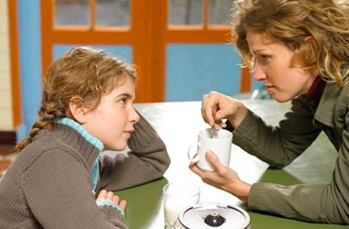
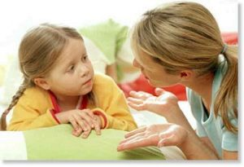
Активне слухання – дозволяє вирішити найважливішу проблему - проблему довіри.
Ключовий принцип у використанні техніки активного слухання – це чути і сприймати справжні почуття співрозмовника.

Slide 5
Етапи активного слухання
Невербальна підтримка
Демонстрація свого ставлення до почутого
Висловлювання власної думки по суті справи
Формулювання змісту висловлювання
Фрази перенесення відповідальності на партнера
Отримання згоди співрозмовника після інтерпретації його думки
- “Моя думка…”
- “Я гадаю…”
- контакт очей,
- “поза слухання”,
- кивання головою
На цьому етапі треба позбутися власних емоцій, оцінок
Підкреслити, що це Ваша думка. Висловлювати ставлення тільки до слів, а не до співрозмовника
“Ви важаєте, що…”
“Отже, ви стверджуєте, що …”
- “Я правильно зрозумів?”
- “Я нічого не переплутав?”

Slide 6
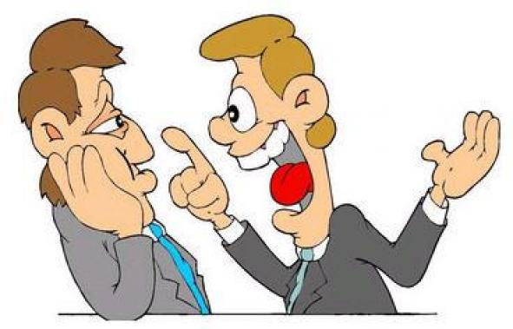
Алгоритм використання техніки активного слухання
Слухайте зі співчуттям.
Зосередьтесь на предметі розмови
Ставтеся до співрозмовника з повагою.
Слухайте уважно, не роблячи оцінок.
Висловіть свою думку.
Використання немовних засобів.

Slide 7
Формулювання запитань.
Відкриті запитання
Закриті запитанння
Альтернативні запитання

Slide 8
Модальні висловлювання.
“Я-твердження”
Модальне висловлювання – це висловлювання, до складу якого входять модальні поняття.
Модальність – характеристика або оцінка висловлювання, яку дають з тієї чи іншої точки зору.

Slide 9
“Я-повідомлення” складається:
Перша частина
слід об’єктивно, неупереджено описати ситуацію або поведінку людини, що викликає у вас негативні почуття
Друга частина
потрібно назвати ті почуття, які ви відчуваєте з приводу поведінки людини
Третя частина
слід чітко і ясно показати , яка негативна дія призводить до такої реакції
має містити прохання або повідомлення про те, як саме співрозмовник може змінити свою поведінку
Четверта частина

Slide 10
Рефлексивне слухання
Рефлексивне слухання – це вид слухання, коли на перший план виступає віддзеркалення інформації.
Рефлексивне слухання незамінне в конфліктних ситуаціях, коли співрозмовник поводиться агресивно або демонструє свою перевагу. Це дуже дієвий засіб заспокоїтися, якщо виникає бажання розвинути конфлікт, що розпочався.

Slide 11
Техніки рефлексивного слухання
Ехо-техніка
Повторення окремих слів чи словосполучень клієнта. Вона виконує роль запитань і спонукає клієнта продовжувати розповідь.
Правила використання ехо-техніки:
повторювати ті слова співрозмовника, які несуть найбільше емоційне навантаження
повторювати слова, які співрозмовник сам підкреслює і всіляко виділяє в ході бесіди
Чергувати ехо-техніку з іншими техніками

Slide 12
Перефразування
Сутність прийому: повернути співрозмовникові його вислови (одну або декілька фраз), сформулювавши їх своїми словами. Почати можна так: “Як я вас зрозумів…”, “На вашу думку…”
Головна мета – уточнення інформації. Завдяки цій техніці співрозмовник матиме уявлення про те, як ви його зрозуміли, і продовжить розмову про те, що в його словах здається вам найважливішим.
Правила перефразування:
Для перефразування обираються найсуттєвіші, найважливіші моменти повідомлення
При “поверненні” репліки не варто нічого додавати від себе, інтерпретувати сказане
Чергувати техніку перефразування з іншими техніками

Slide 13
Види перефразування
Відображає зміст сказаного співрозмовником
Відображає емоції та почуття
застосовується для спонукання продовжувати розповідь, уточнення того, наскільки правильно його розуміють
спонукає співрозмовника розповідати про його внутрішній стан, дає змогу показати йому, що він має право на всі почуття (гнів, лють, злість)

Slide 14
Резюмування
Сутність прийому: відтворення слів партнера у скороченому вигляді, стисле формулювання найголовнішого, підбиття підсумку: “Якщо тепер підсумувати сказане вами, то…”
Головна мета – виділення головної думки.
Прийом допомагає при обговоренні, розгляді претензій, коли необхідно розв’язати якісь проблеми. Резюмування особливо ефективне, якщо обговорення затяглося, йде по колу або потрапило у безвихідь. Воно дозволяє не гаяти час на розмови, що не стосуються справи, і може бути дієвим і необразливим способом закінчити розмову з дуже балакучим співрозмовником.

Slide 15
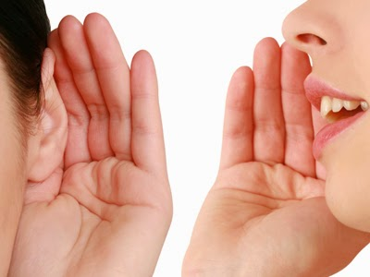
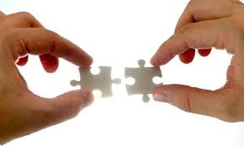
Правила резюмування:
Говорити лаконічно і зрозуміло
Включати в резюме слова і вислови співрозмовника
Не давати оцінку сказаному людиною
Уникати порад, настанов

Slide 16
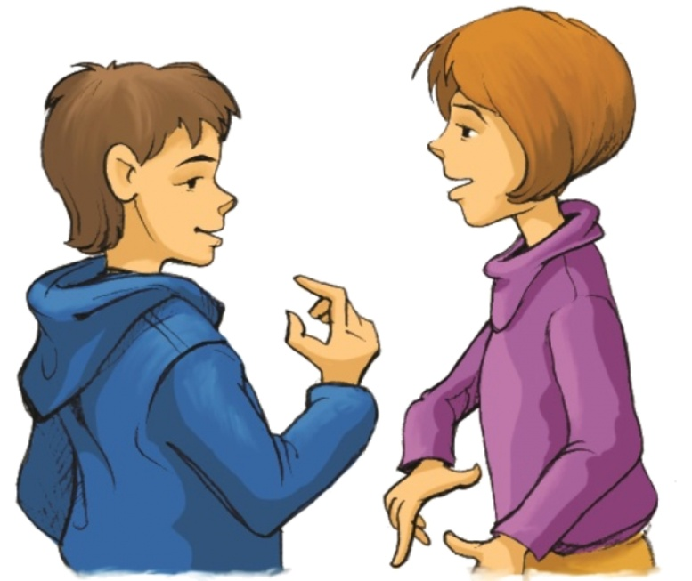
Ефективний зворотний зв’язок
Зворотний зв’язок у спілкуванні - це процес “віддзеркалювання” партнерами один для одного думок, оцінок, образів, почуттів, що виникають під час іхнього контакту, який включає дві сторони:
Подання інформації людям про те, як ми їх сприймаємо, оцінюємо, як реагуємо на їхню поведінку
Отримання аналогічної інформації про нас від інших

Slide 17
Ефективний зворотний зв’язок
Форма ефективного спілкування
співбесідники отримують один від одного повідомлення про власну поведінку, побудовані й сформульовані таким чином, що відчувають готовність змінювати й розвивати свої дії, захищатись чи сперечатись

Slide 18
Види зворотного зв’язку:
Оцінний зворотний зв’язок
Повідомлення своєї думки, свого ставлення до того, про що йде мова
Безоцінний зворотний зв’язок

Slide 19
Даючи зворотний зв’язок, слід пам’ятати:
говорити тільки про поведінку співрозмовника, а не про його особистість
бути конкретним (описувати поведінку лише в певній ситуації)
давати зворотний зв’язок від свого імені (“Я помітив”, “Я вважаю”)
Не оцінювати співрозмовника
давати збалансований зворотний зв’язок
враховувати потреби людини та її можливості змінюватися: не казати про те, що людина не в змозі змінити

Slide 20
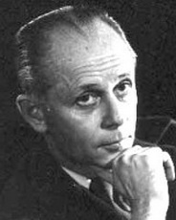
Формування стресостійкості медіатора.
Найвідоміший та найбільш суперечливий науковий термін – це стрес.
Відомий канадський учений Г.Сельє, засновник теорії стресу писав: “Кожна людина відчувала його, всі говорять про нього, але майже ніхто не бере на себе клопіт з’ясувати , що ж таке стрес”.

Slide 21
Приклад:
В одному дослідженні для солдатів-новобранців імітували ситуацію аварії та вимушеної посадки літака. Перед підйомом на борт кожному було вручено для десятихвилинного вивчення брошуру з інструкціями про необхідні дії в разі можливої катастрофи. Кожен учасник польоту вдягнув рятівний жилет і парашут. Несподіванки почалися на висоті півтора кілометра: літак нахилився вбік. Усі побачили, як один з пропелерів перестав крутитися, а через навушники почули про інші несправності. Потім солдатам повідомили, що склалася критична ситуація. Достовірність посилювалася тим, що вони начебто випадково чули в навушниках тривожний діалог пілота з наземними службами. Літак перебував неподалік аеродрому, тому учасники могли бачити, як на злітну смугу з’їжджаються вантажні й санітарні машини. Через кілька хвилин пролунав наказ приготуватися до приводнення у відкритому океані, оскільки відмовив посадковий пристрій. Через певний час літак благополучно приземлився на аеродромі.

Slide 22
Активна протидія стресу може передбачати низку заходів, до яких можна віднести:
Аналіз індивідуальної картини стресу
Складання переліку стресорів
Ранжування стресорів
Планування реальних і конкретних дій стосовно стресорів
Різновиди дій
Негайна дія
Перспективна дія
Ігнорування чи адаптація
стресори, стосовно яких можна щось зробити просто зараз, сьогодні чи протягом найближчих днів
стресори, що підлягають корекції, але незрозуміло, якій саме та коли
Стресори, що перебувають поза межами досяжності; до них варто просто пристосуватися і приймати їх такими, які вони є

Slide 23
Мобілізація фізіологічних можливостей організму для протидії стресу
Збільшення вживання рідини
Харчування
Дихання
Фізичні вправи
Мобілізація психофізіологічних можливостей для протидії стресові
(психічна саморегуляція)

Slide 24
Практика медіації.
Медіація — вид альтернативного врегулювання спорів, метод вирішення спорів із залученням посередника (медіатора), який допомагає сторонам конфлікту налагодити процес комунікації і проаналізувати конфліктну ситуацію таким чином, щоб вони самі змогли обрати той варіант рішення, який би задовольняв інтереси і потреби усіх учасників конфлікту.

Slide 25
Етапи медіації
Етап 1
Підготовчий
Етап 2
Індивідуальні зустрічі зі сторонами
Створення основи для діалогу зі стороною.
Отримавши інформацію про конфлікт, визначити, чи підходить він за
критеріями для роботи з використанням відновлювальних практик.
Домовитися зі сторонами про проведення індивідуальної зустрічі.
Пошук варіантів вирішення конфлікту.
Розуміння ситуації
Підготовка до зустрічі.

Slide 26
Етап 3
Медіаційна зустріч
(зустріч сторон)
Етап 4
Фаза реалізації
Вступ
Перевірка та, в разі необхідності, коригування домовленостей.
Бачення сторін конфлікту (окремі точки зору)
Вирішення конфлікту. Розробка можливих рішень.
Прояснення конфлікту. Визначення позицій та інтересів.
Домовленість

Slide 27
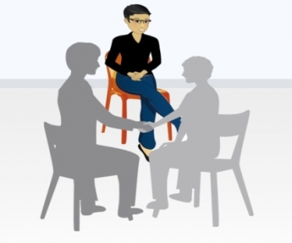
Під час проведення медіаційної зустрічі медіатор:
 уважно слухає і не перебиває;
дуже чітко висловлює свою думку;
ставить запитання, що сприяють розумінню ситуації;
ставиться до кожного учасника зустрічі з повагою;
дотримується нейтралітету і не приймає нічиєї сторони;
не надає жодних порад і не висловлює власної точки зору;
не шукає, хто правий, а хто винуватий;
допомагає учасникам медіації знайти конструктивне вирішення конфлікту з однаковою вигодою для обох сторін.

Slide 28
Техніка Кола.
Коло – відновна практика, що сприяє залученню до вирішення проблеми всіх зацікавлених осіб
і забезпечує їхню активну участь в обговоренні ситуації та прийнятті рішень.
Головною особливістю Кола є те, що кожен з учасників має можливість висловити власний погляд та бути почутим іншими членами Кола завдяки процедурі, яка забезпечує
рівність усіх учасників.

Slide 29
Коло – це місце, де слухають, дають змогу почути і зрозуміти становище інших.
Кола продовжують прадавню традицію,
втілену в різноманітних формах у багатьох
культурах. У далекі часи наші пращури
збиралися довкола вогнища так само, як
багато родин збираються сьогодні за обіднім
столом. Власне кажучи, Кола – не щось нове, їх випробовували протягом тисячоліть.

Slide 30
Класифікація Кіл
Коло цінностей
Коло вирішення проблеми, конфлікту
Коло прийняття рішень
Тематичне коло
Коло зцілення
Коло, що проводиться на батьківських зборах

Slide 31
Коло цінностей
формування в групі спільних уявлень про цінності, сприяння розкриття учасників та встановлення атмосфери довіри

Slide 32
Коло вирішення проблеми
Застосовуютьдля тих конфліктів, до яких залучено багато осіб. У
навчальних закладах Коло вирішення проблем використовується, коли конфлікт виник у класі та
охопив значну частину учнів. Під час проведення Кола вирішення проблеми група обговорює, що
сталося; кожен має можливість висловитися з приводу конфлікту та бути почутим. Після цього група
переходить до обговорення того, яким чином можна вирішити ситуацію, що склалася. Важливо
пам’ятати, що рішення проблеми повинно задовольнити кожного учасника Кола, лише тоді
процедуру можна завершити.

Slide 33
Коло прийняття рішень
використовується для того, щоб громада змогла за допомогою цієї
вправи ухвалити загальноприйняте рішення, яке задовольнить усіх
Застосовується тоді, коли існує багато можливих варіантів вирішення важливого питання, які слід
донести до громади та обрати найкращий варіант із запропонованих під час спільного обговорення.

Slide 34
Тематичні Кола
залежать від віку та діяльності людей, які перебувають у них
Кола зцілення
проводять для підлітків, які пройшли процес медіації. Метою таких Кіл є поліпшення взаємин між людьми та
їх повернення до стосунків, які були до конфлікту.

Slide 35
Коло на батьківських зборах
Повторює всі питання Кола цінностей. А після цього батьків
запитують про їхніх дітей, наприклад: «З яким настроєм ваша дитина йде до школи? З яким
повертається? Які зміни відбулися з нею від початку навчального року?» Найкраще ці запитання
узгоджувати з класним керівником.

Slide 36
Коло
Мовник
(Братина)
символічний предмет, який передають з рук
у руки від одного учасника до іншого, і тим самим дають учаснику право говорити

Slide 37
Правила Кола:
Мовник (Братина) завжди рухається по колу за годинниковою стрілкою («за сонцем»). Кожен
повинен дочекатися своєї черги
Говорити має право лише той, хто тримає в руках Мовник (Братину), або той, хто отримав
особливе право від хранителя Кола.
Кожен має право мовчки передати Мовник (Братину) наступному, якщо немає що сказати
або не хоче говорити.
Жоден не має права покинути Коло, поки воно не завершилося.
Мовник (Братина) продовжує рухатися по колу до тих пір, доки залишається людина, якій є
що сказати з приводу дискусії. Коло закінчується тоді, коли Мовник (Братина) обійде його, а
всі мовчатимуть.

Slide 38
Принципи Кола
Участь у Колі добровільна.
Все, що прийшло в Коло, в ньому й залишається.
Кожен з учасників погоджується поважати всіх інших та висловлюватися доброзичливо.
Кожен має слухати з повагою, «і серцем, і розумом».
Усі повинні поважати процедуру і залишатися в Колі доти, доки воно працює в пошуках розв’язання проблеми, що обговорюється.

Slide 39
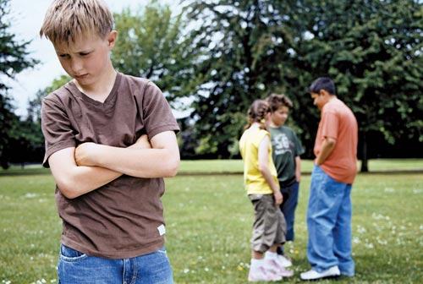
Особливості проведення Кіл з учнями.
Проведення Кіл порозуміння та вирішення конфліктів з класом, де сформовано напружені, а тим
більше – ворожі взаємовідносини, має певні особливості та сприяє виявленню «підводних рифів»,
до яких має бути готовий медіатор.
Часто діти, які є ізгоями, жертвами булінгу, або діти, яких ніхто не підтримує, сприймають участь у Колі як єдиний шанс проявити протест проти неприйнятного ставлення до
себе.

Slide 40
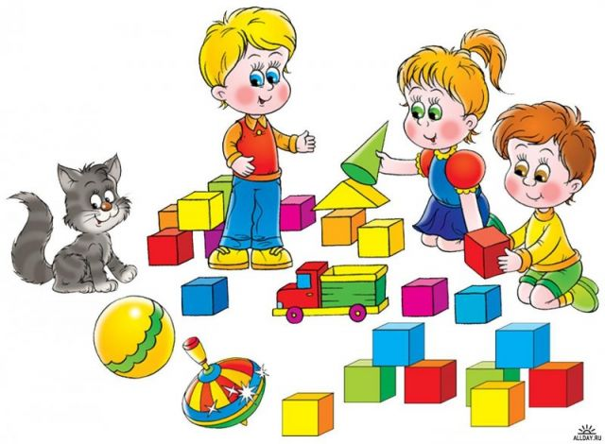
Для успішного проведення Кола медіатору доцільно провести попередню роботу з
класом, отримати інформацію від класного керівника про особливості взаємовідносин у
колективі.
Принципи проведення Кола можуть використовуватися педагогами на класних годинах.
Дітям дуже подобається ідея мати символ, оберіг класу, який у Колі використовується як Мовник.
Учні знають, що коли вони хочуть бути почутими, донести свою думку, вони беруть цей символ і
висловлюються. Таким чином формується культура спілкування, вміння говорити, слухати, чути,
сприймати.

Slide 41
Кола корисні та ефективні при вирішенні конфліктів, сприяють поліпшенню мікроклімату в колективі, формують культуру спілкування. Але треба враховувати всі тонкощі та особливості, дотримуватись рекомендацій щодо їх проведення, брати до уваги особисті характеристики педагогів та учнів.
Та головне в успішності проведення Кіл – професійність, інтуїція, мобільність, здатність
відчувати проблему та йти за нею.

